Slide 1
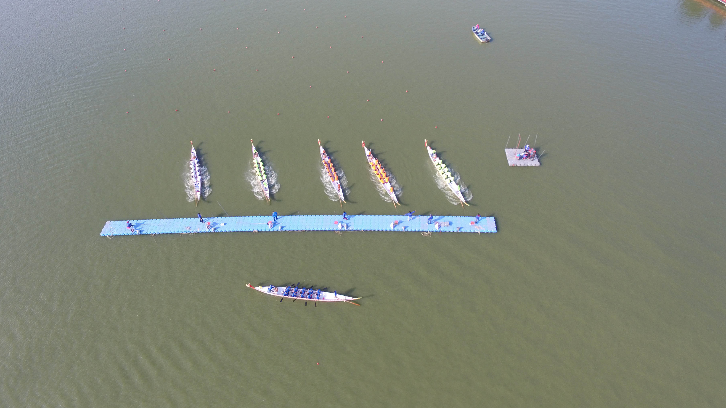
第二章 匀
变速直线运
动的研究
3 匀变速直线运动的位移与时间的关系
课时2 位移—时间图象和速度—时间图象

Slide 2
[学习目标]
1.理解位移－时间图象，并能利用图象描述物体的运动.
2.掌握用速度－时间图象求位移的方法.
3.能熟练区分位移－时间图象与速度－时间图象，并会灵活运用图象解决问题.

Slide 3
内容索引
自主预习
预习新知 夯实基础
重点探究
启迪思维 探究重点
达标检测
检测评价 达标过关

Slide 4
自主预习

Slide 5
一、位移—时间图象(x－t图象)
1.x－t图象：以 为横坐标，以 为纵坐标，描述位移随时间的变化规律.
2.常见的x－t图象：
(1)静止：一条 的直线.
(2)匀速直线运动：一条 的直线.
3.x－t图象的斜率等于物体的 .
时间t
位移x
平行于时间轴
倾斜
速度

Slide 6
二、速度—时间图象(v－t图象)
1.v－t图象：以 为横坐标，以 为纵坐标，描述速度随时间的变化规律.
2.v－t图象的斜率等于物体的 ，v－t图象与时间轴所围面积表示
.
时间t
速度v
加速度
位移

Slide 7
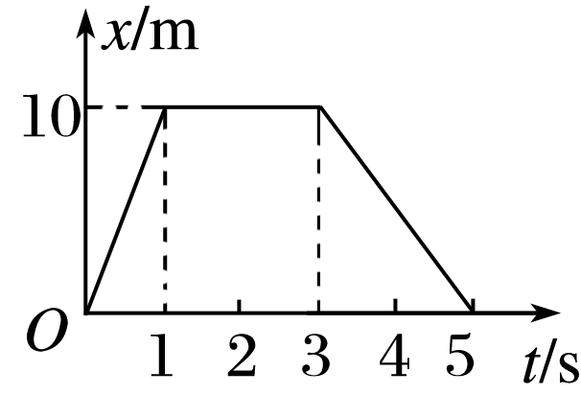
[即学即用]
1.如图1所示为某一质点沿直线运动的x－t图象，则质点在第1 s内做_____运动，1～3 s内_____.第1 s内速度为______，1～3 s内速度为___，3～5 s内速度为_______，0～5 内的位移为____.
匀速
静止
10 m/s
0
－5 m/s
0
图1
答案

Slide 8
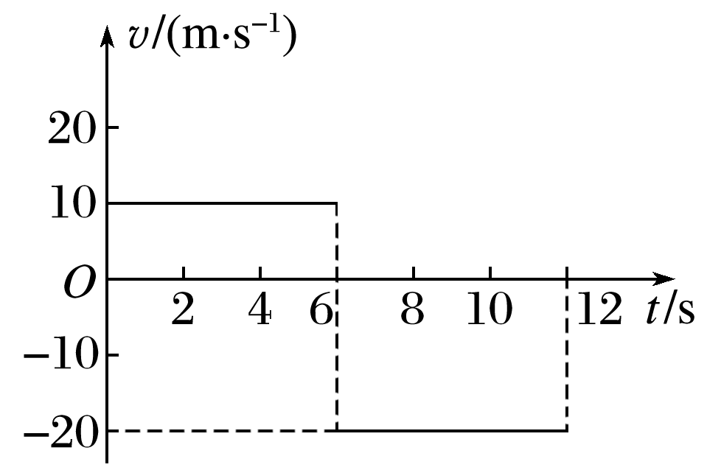
2.如图2所示为一质点沿直线运动的v－t图象，则它在0～12 s内的位移x＝______m，路程s＝______m.
－60
180
解析 v－t图线与t轴所围图形的“面积”表示位移，0～6 s内的位移x₁＝v₁t₁＝10 m/s×6 s＝60 m,6～12 s内的位移x₂＝v₂t₂＝－20 m/s×6 s＝－120 m,0～12 s内的位移x＝x₁＋x₂＝－60 m，路程s＝|x₁|＋|x₂|＝180 m.
图2
解析
答案

Slide 9
重点探究

Slide 10
一、位移—时间图象(x－t图象)
1.x－t图象：以时间t为横坐标，以位移x为纵坐标，描述位移x随时间t变化情况的图象叫位移—时间图象.
2.对x－t图象的理解
(1)斜率：斜率的绝对值表示速度的大小，斜率的正负表示速度的方向.
(2)截距：纵截距表示物体的起始位置.
(3)交点：交点表示两物体在同一时刻处于同一位置，即相遇.

Slide 11
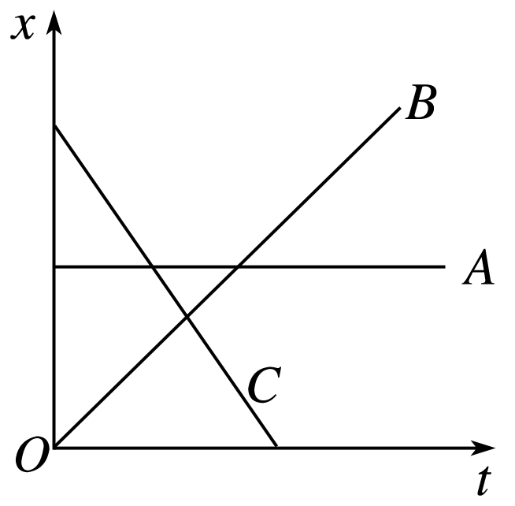
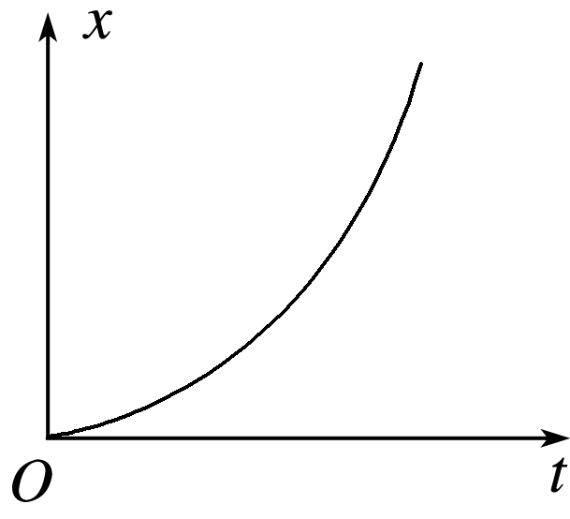
3.几种常见的位移－时间图象
(1)静止物体的x－t图象是平行于时间轴的直线，如图3中的直线A.
(2)匀速直线运动的x－t图象是一条倾斜的直线，如图中直线B和C，其斜率表示速度.其中B沿正方向运动，C沿负方向运动.
(3)匀变速直线运动的x－t图象：由位移x＝v₀t＋ at²可以看出，x是t的二次函数.当v₀＝0时，匀变速直线运动的x－t图象是顶点在坐标原点的一部分曲线，曲线上某点切线的斜率表示那一时刻的速度，图4中切线斜率逐渐增大，质点的速度逐渐增大.
图3
图4

Slide 12
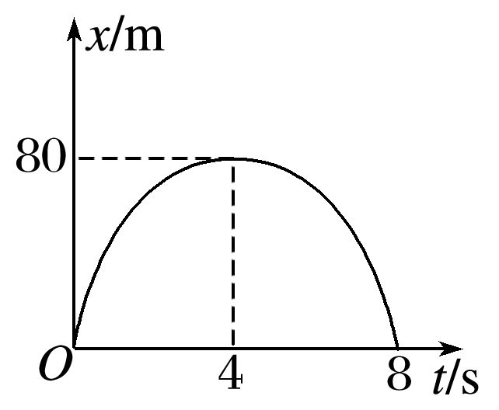
例1 某物体的位移－时间图象如图5所示，下列说法中正确的是
A.物体先做匀加速直线运动，后做匀减速直线运动
B.物体运动8 s时离出发点最远
C.物体运动所能达到的最大位移为80 m
D.在t＝4 s时刻，物体的瞬时速度大小为20 m/s
√
图5
解析 由题图读出运动时间是8 s，此图象是位移－时间图象，不是运动轨迹，图线切线的斜率表示速度，则物体先减速后反向加速，A错误；
8 s时回到出发点，B错误；
物体运动所能达到的最大位移为80 m，C正确；
t＝4 s时刻速度为零，D错误.
解析
答案

Slide 13
总结提升
对位移－时间图象的理解
1.位移－时间图象不是物体的运动轨迹.
2.位移－时间图象只能描述直线运动，不能描述曲线运动.

Slide 14
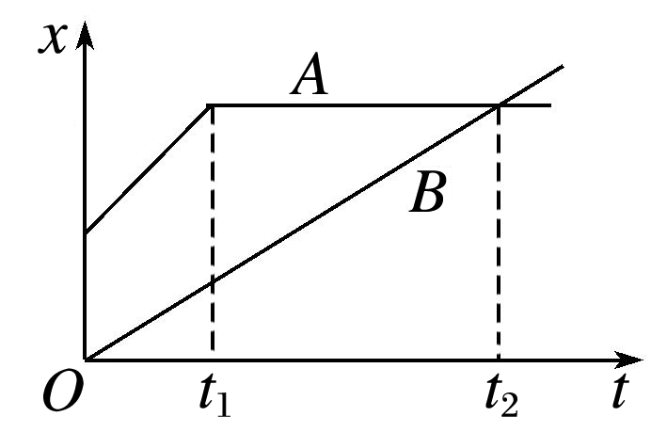
例2 如图6是在同一条直线上运动的A、B两质点的x－t图象，由图可知
A.t＝0时，A在B后面
B.B质点在t₂秒末追上A并在此后跑在A的前面
C.在0～t₁时间内B的运动速度比A大
D.A质点在0～t₁时间内做加速运动，之后做匀速运动
√
图6
解析 由题图可知，t＝0时，B在A后面，故A错误；
B质点在t₂秒末追上A并在此后跑在A的前面，B正确；
在0～t₁时间内B的斜率小于A的斜率，故B的运动速度比A小，C错误；
A质点在0～t₁时间内做匀速运动，之后处于静止状态，故D错误.
解析
答案

Slide 15
总结提升
1.x－t图象上两点坐标之差表示对应时间内的位移Δx，即Δx＝x₂－x₁；
2.x－t图象的斜率k＝ 表示质点的速度；
3.交点坐标表示两质点同一时刻到达同一位置，即相遇.

Slide 16
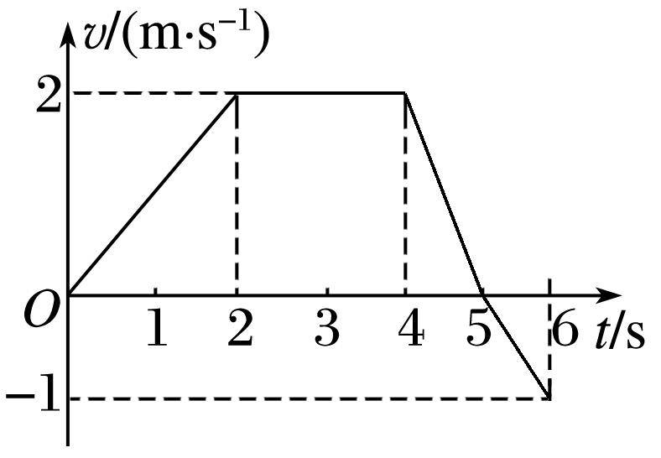
二、速度－时间图象(v－t图象)
例3 (多选)某物体运动的v－t图象如图7所示，根据图象可知，该物体
A.在0到2 s末的时间内，加速度为1 m/s²
B.4 s末质点运动方向改变
C.在0到6 s末的时间内，位移为7.5 m
D.在0到6 s末的时间内，位移为6.5 m
√
√
图7
解析
答案

Slide 17
解析 在0到2 s末的时间内物体做匀加速直线运动，加速度a＝
＝1 m/s²，故A正确；
5 s末质点速度方向改变，B错误；

Slide 18
总结提升
用v－t图象求位移
图线与时间轴所围成的“面积”表示位移.“面积”在时间轴上方表示位移为正，在时间轴下方表示位移为负；通过的路程为时间轴上、下方“面积”绝对值之和.

Slide 19
三、x－t 图象与v－t 图象的比较
种类 内容 | v－t图象 | x－t图象
图象上某点的纵坐标的位置 | 表示瞬时速度 | 表示某一时刻
图线斜率 | 表示加速度 | 表示速度
图线与时间轴所围面积 | 表示位移 | 无意义
图线与纵坐标轴的交点 | 表示初速度 | 表示初始时刻的位置
两图线交点坐标 | 表示速度相同，不表示相遇，往往是距离最大或最小的临界点 | 表示相遇

Slide 20
注意：(1)无论是v－t图象还是x－t图象都不是物体的运动轨迹.
(2)v－t图象和x－t图象都只能描述直线运动，不能描述曲线运动.

Slide 21
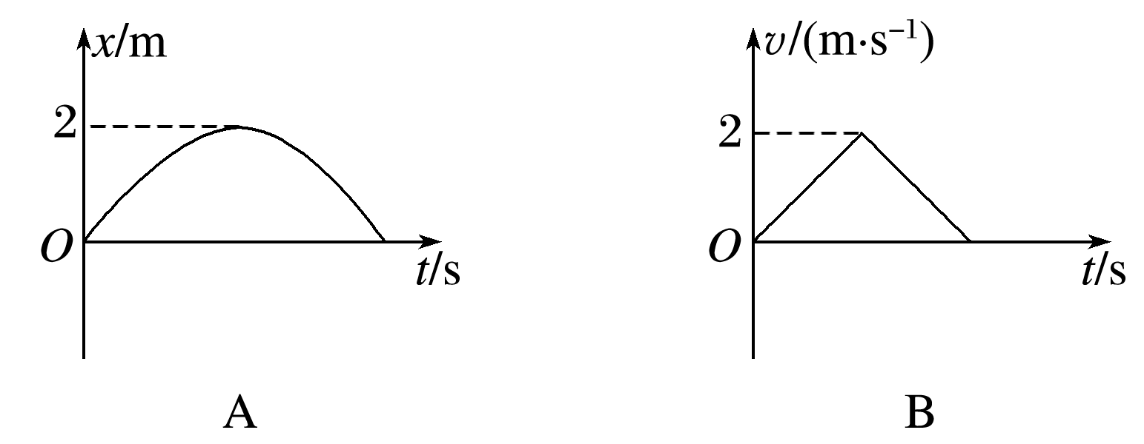
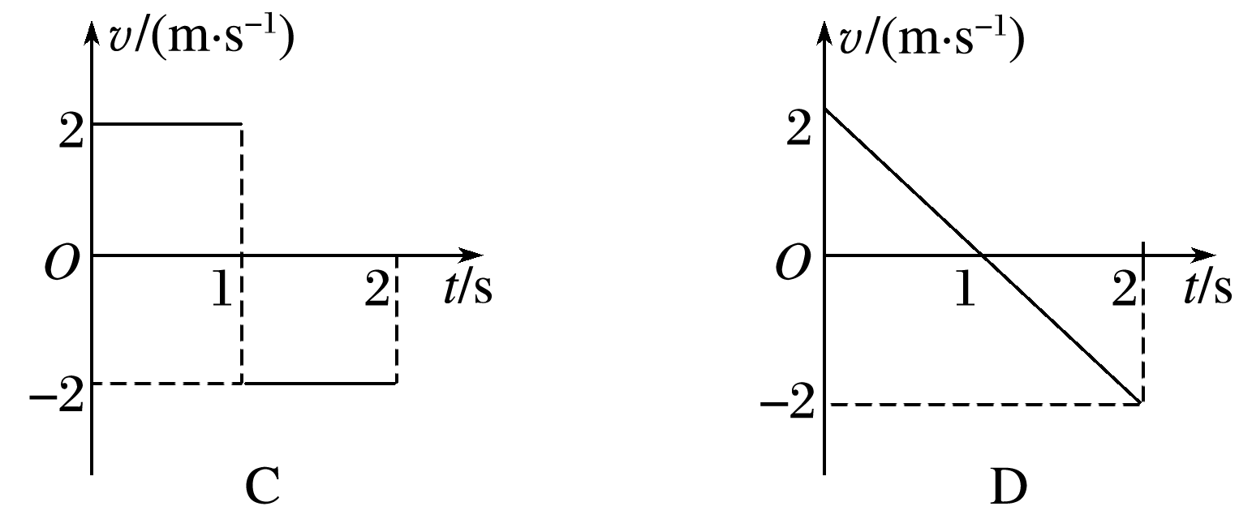
例4 (多选)下列所给的图象中能反映做直线运动的物体回到初始位置的是
√
√
√
解析
答案

Slide 22
解析 A项中，物体开始和结束时的纵坐标为0，说明物体又回到了初始位置，A正确；
B项中，物体一直沿正方向运动，位移增大，故无法回到初始位置，B错误；
C项中，物体第1 s内的位移沿正方向，大小为2 m，第2 s内的位移沿负方向，大小为2 m.故2 s末物体回到初始位置，C正确；
D项中，物体做匀变速直线运动，2 s末时物体的总位移为零，故物体回到初始位置，D正确.

Slide 23
总结提升
运动图象的应用技巧
1.确认是哪种图象，v－t图象还是x－t图象.
2.理解并熟记四个对应关系.
(1)斜率与加速度或速度对应.
(2)纵截距与初速度或初始位置对应.
(3)交点对应速度或位置相同.
(4)拐点对应运动状态发生改变.

Slide 24
达标检测

Slide 25
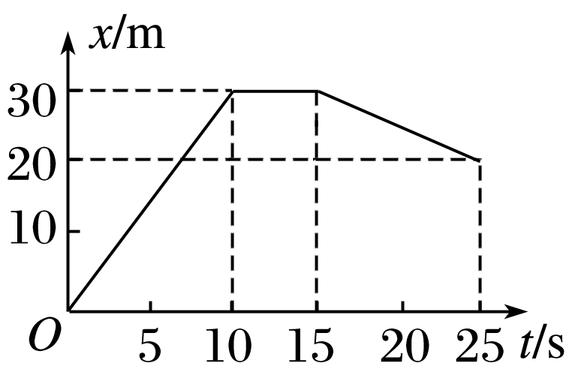
1.(x－t图象)(多选)一遥控玩具小汽车在平直路面上运动的位移—时间图象如图8所示，则下列说法正确的是
A.前15 s内汽车的位移为30 m
B.20 s末汽车的速度为－1 m/s
C.前10 s内汽车的加速度为3 m/s²
D.前25 s内汽车做单方向直线运动
√
√
图8
1
2
3
4
解析
答案

Slide 26
解析 从题图中可以看出前15 s内汽车的位移为30 m，选项A正确；
图象的斜率表示速度，故15～25 s内汽车反向做匀速直线运动，速度为v＝ ＝－1 m/s，选项B正确；
前10 s内汽车做匀速直线运动，加速度为零，10～15 s内汽车静止，15～25 s内汽车做反向匀速直线运动，选项C、D错误.
1
2
3
4

Slide 27
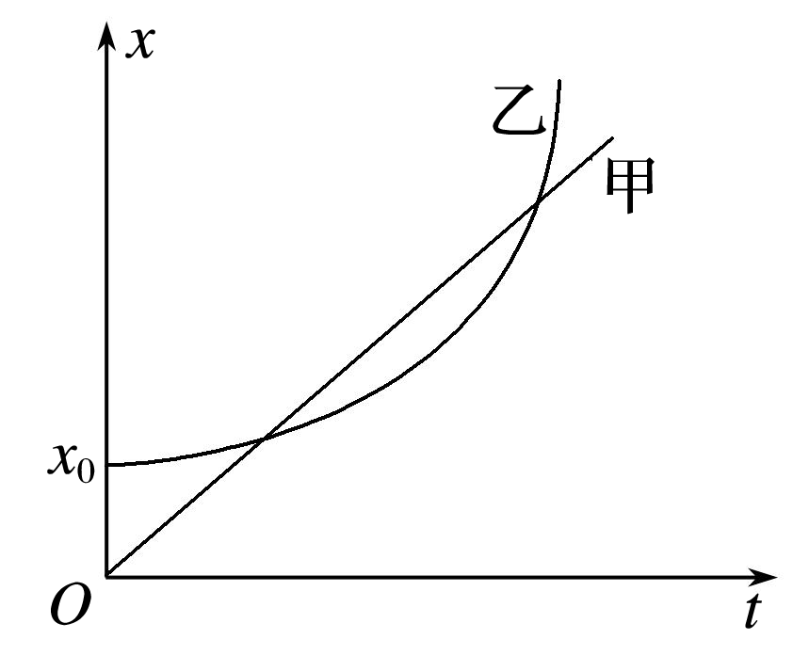
2.(x－t图象)(多选)甲、乙两物体同时开始做直线运动，它们的位移x与时间t的图象如图9所示，则
A.甲物体做匀加速直线运动，乙物体做曲线运动
B.甲、乙两物体从同一地点出发
C.出发时乙在甲前x₀处
D.甲、乙两物体有两次相遇
√
√
图9
解析 由于题图是x－t图象，过原点的直线表示物体做匀速直线运动，所以甲做匀速直线运动，A错；
甲从原点出发，乙从x₀处出发，故B错，C对；
由题图看出，甲、乙有两个交点，故两物体有两次相遇，D对.
1
2
3
4
解析
答案

Slide 28
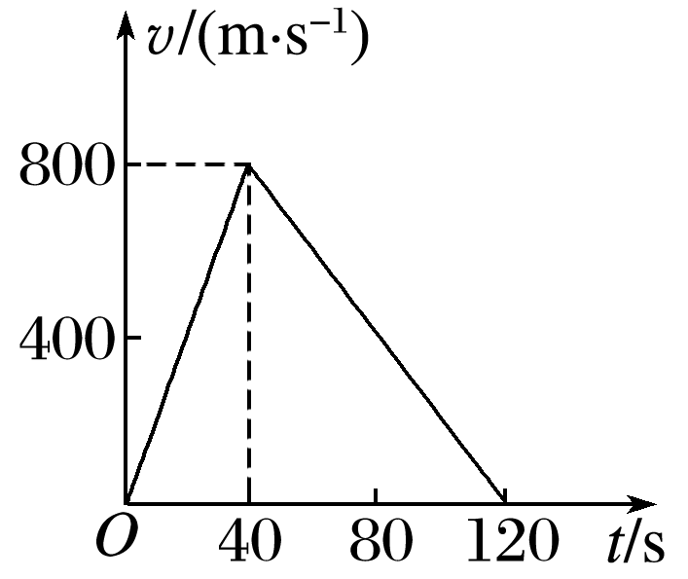
3.(v－t图象的理解和综合应用)竖直升空的火箭，其v－t图象如图10所示，由图可知以下说法正确的是
A.火箭上升的最大高度为16 000 m
B.火箭上升的最大高度为48 000 m
C.火箭经过120 s落回地面
D.火箭上升过程中的加速度始终是20 m/s²
√
图10
1
2
3
4
解析
答案

Slide 29
解析 火箭上升的最大高度即为运动过程中的最大位移，由题图可知t＝120 s时，位移最大，x＝ ×120×800 m＝48 000 m，故A错误，B正确；
要落回地面，位移等于0，而120 s时速度为0，位移最大，达到最高点，故C错误；
根据题图可知，前40 s火箭做匀加速直线运动，后80 s做匀减速直线运动，加速度是变化的，故D错误.
1
2
3
4

Slide 30
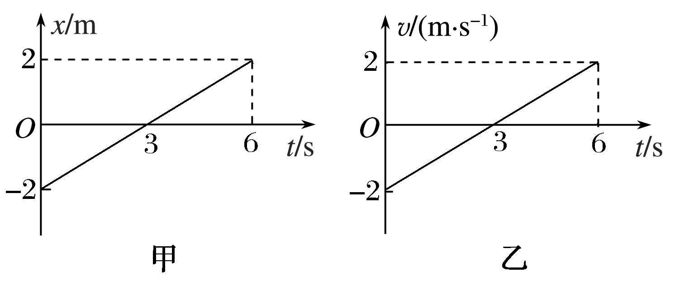
4.(运动图象的意义及应用)(多选)物体甲的x－t图象和物体乙的v－t图象分别如图11甲、乙所示，则这两物体的运动情况是
图11
A.甲在整个t＝6 s时间内运动方向一直不变，它通过的总位移大小为4 m
B.甲在整个t＝6 s时间内来回运动，它通过的总位移为零
C.乙在整个t＝6 s时间内来回运动，它通过的总位移为零
D.乙在整个t＝6 s时间内运动方向一直不变，它通过的总位移大小为4 m
√
√
1
2
3
4
解析
答案

Slide 31
解析 x－t图象中，初位置－2 m到末位置2 m的总位移为4 m，整个过程运动方向不变，一直是正方向.v－t图象中，图线与时间轴围成的面积表示位移，后3 s的运动方向发生改变，所以物体的总位移为零.
1
2
3
4

Slide 32
本课结束
更多精彩内容请登录：www.91taoke.com

